Slide 1
人教版八年级物理上第五章 透镜及其应用
第2节 生活中的透镜

Slide 2
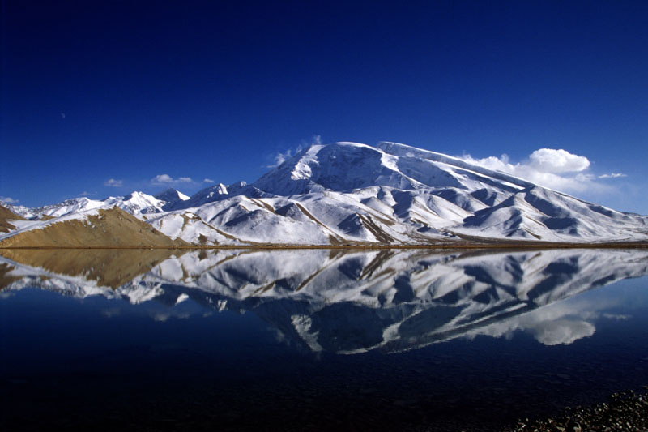
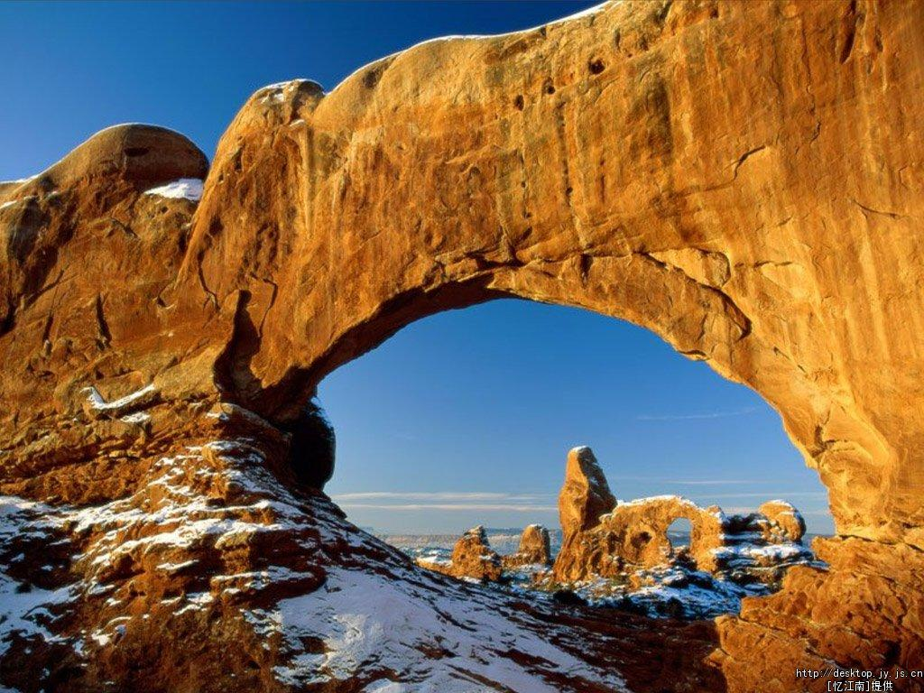
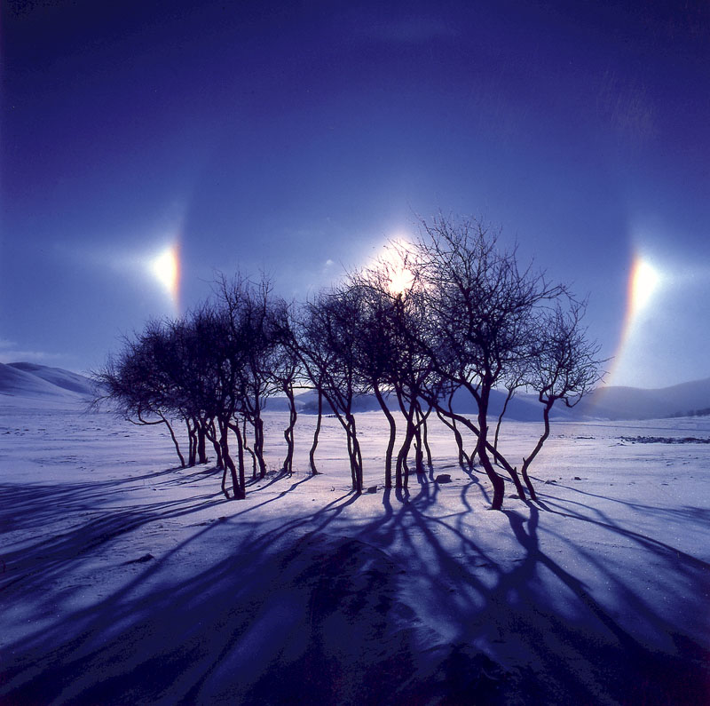
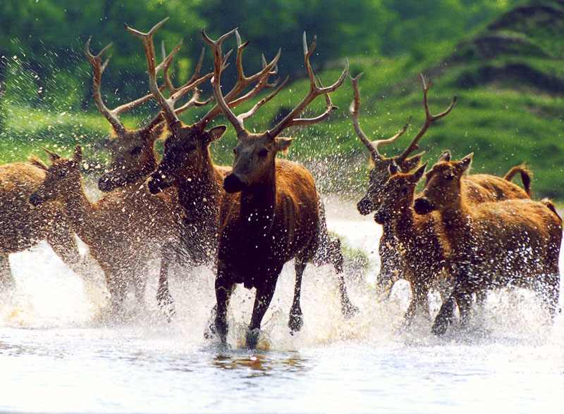
导入新课
图片欣赏

Slide 3
导入新课
想拍张照留念吗？
思考：我们知道这些照片都是照相机拍摄的，那么你们知道它的原理是什么吗？

Slide 4
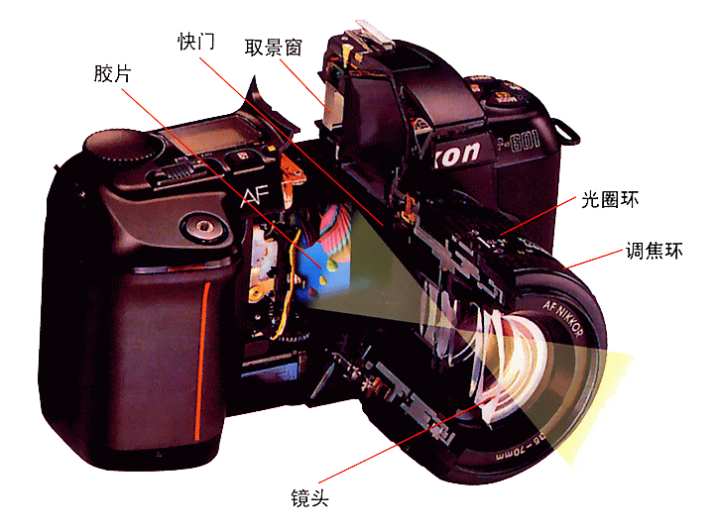
讲授新课
一
照相机
1．照相机的结构
主要构造：
1．镜头：相当于凸透镜。
2．胶片：相当于光屏。
3．调节控制系统：
①取景窗：观察所拍景物；
②光圈环：控制进入镜头的光的多少；
③快门：控制曝光时间。
④调焦环：调节镜头到胶片间的距离，即像距；

Slide 5
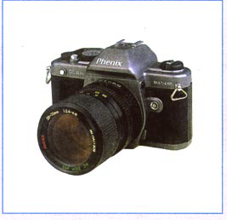
照 相 机
一、照相机主要由哪几部分组成？
底片
按钮
机壳
镜头

Slide 6
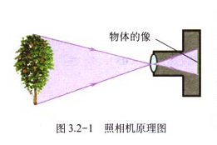
照 相 机 的 原 理
A
B’
A’
B
镜头----凸透镜
1、照相机的镜头相当于一个凸透镜，胶卷相当于屏幕。
2、照相机成像的特点：倒立 缩小的实像

Slide 7
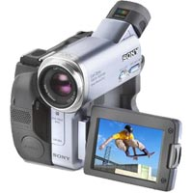
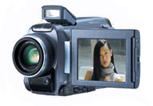
生活中的照相机——数码相机
数码相机用图象传感器替代胶片,把光信号变成电信号,再变成数字信号,由相机内的存储器保存.

Slide 8
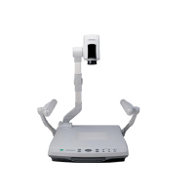
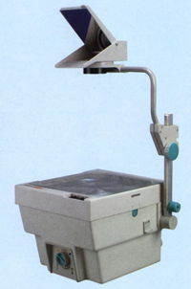
二、投影仪

Slide 9
投影仪和幻灯机的结构
平面镜
屏幕
像
镜头(凸透镜)
投影片

Slide 10
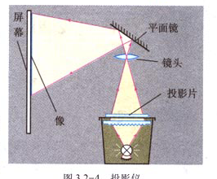
投影仪的原理
B‘
A‘
A
B
投影仪的镜头相当于一个凸透镜，屏幕相当于光屏
投影仪成像特点: 倒立.放大的实像

Slide 11
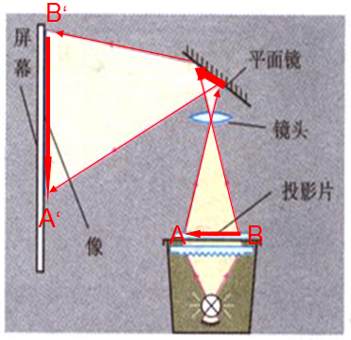
投影仪的使用
１．平面镜在这里有什么作用？
改变光的传播路径,使投影片的像出现在投影机前方的屏幕上
２．我们在屏幕上要看到正立的像投影片应该怎么放?
投影片要倒放

Slide 12
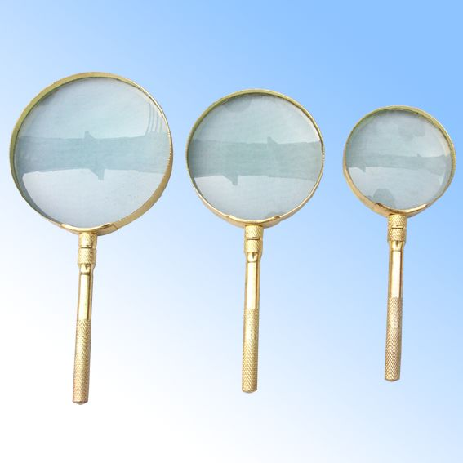
放 大 镜
１．放大镜实质就
是一个凸透镜
２．放大镜成像的特点：
正立、放大的虚像。

Slide 13
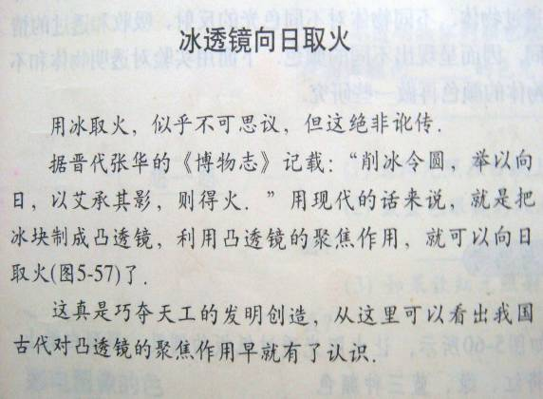
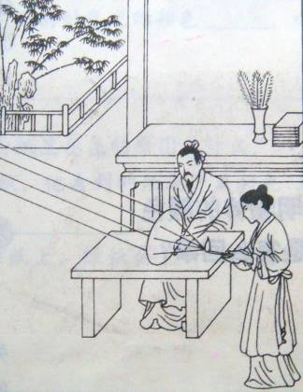
冰凸透镜

Slide 14
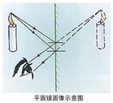
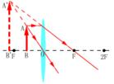
实像和虚像
实像：是实际光线会聚而形成的,能呈现在光屏上. 例如：
B‘
A
B’
A’
A‘
A
B
B
小孔成像．
照相机的像
投影仪的像
虚像：是反射光线或折射光线的反向延长线相交而形成的,不能呈现在光屏上. 例如:
平面镜成像
“眼睛受骗”
放大镜的像

Slide 15
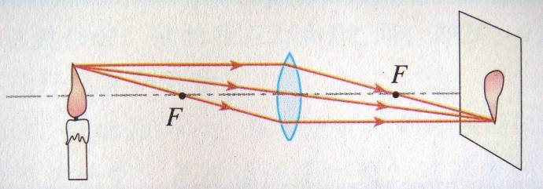
实像和虚像
演示：凸透镜成实像
光
光屏能承接到所成的像，
物和实像在凸透镜两侧。

Slide 16
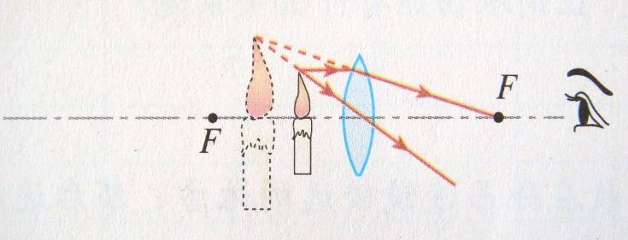
演示：凸透镜成虚像
光屏不能承接到所成的像，
物和虚像在凸透镜同侧。

Slide 17
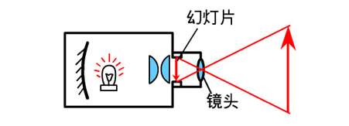
讲授新课
归纳总结
照相机、投影仪和放大镜的成像比较
仪器名称 | 成像原理图 | 成像特点
利用凸透镜成______、______、
______。
照相机
倒立
缩小
实像
利用凸透镜成______、______、
______。
倒立
放大
投影仪
实像
利用凸透镜成______、______、
______。
放大镜
正立
放大
虚像

Slide 18
课堂小结
照相机
成倒立、缩小的实像
投影仪
成倒立、放大的实像
凸透镜
放大镜
成正立、放大的虚像

Slide 19
实像和虚像的区别：
实像：
1.实像能呈现在光屏
2.真实光线会聚的像
虚像：
1.虚像不能呈现在光屏
2.真实光线的反向延长线会聚的像

Slide 20
课堂小结：
1、照相机：物体离镜头比较远，
像是缩小、倒立的实像。
2、投影仪：物体离镜头比较近，
像是放大、倒立的实像。
3、放大镜：物体离镜头很近，
像是放大、正立的虚像。
4、实像和虚像。

Slide 21
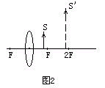
随堂练习
1．下列不属于透镜在日常生活中应用的是（ ）
A．照相机 B．放大镜
C．投影仪 D．潜望镜
D
2．如图所示，S′是物体S经过凸透镜所成的像，那么此图表示什么的成像示意图（ ）
A．照相机 B．放大镜
C．幻灯机 D．投影仪
B

Slide 22
3．照相机镜头相当于一个_________，来自物体的光经过镜头后会聚在胶卷上，形成一个_________（放大、缩小）的像。实际拍摄时，为使远近物体都能成清晰的像，应调节照相机的________到胶片的距离。
凸透镜
缩小
镜头
4．清晨，小草的露珠下面的叶脉看起来比较大，这是露珠产生了______镜的功能，形成了放大的______像，这是由于光的______射现象的结果。
放大
虚
折

Slide 23
5.物体通过下列光学器件可以成放大的实像的是（ ）
A.照相机 B.投影仪
C.放大镜 D.平面镜
B
6.下列不是透镜在生活中的应用的是（ ）
A.照相机 B.放大镜
C.投影仪 D.潜望镜
D

